Slide 1
Муниципальное бюджетное дошкольное образовательное учреждение «Ромодановский детский сад комбинированного вида»
Презентация пособий и атрибутов используемых детьми в самостоятельной двигательной деятельности.
Выполнили: Маримакова М.М.,
Базеева Г.В.
.

Slide 2
Цель: привитие детям интереса к занятиям физической культурой. Способствовать полноценному и всестороннему развитию и воспитанию двигательной активности детей, которая оказывает огромное влияние на состояние здоровья и физическое развитие ребёнка. Разнообразить двигательную активность детей с помощью дополнительного оборудования.

Slide 3
«Здоровье свыше нам дано Учись, малыш, беречь его»
В формировании у детей физкультурно-оздоровительной направленности и основ здорового образа жизни является правильно организованная предметно-пространственная среда, прежде всего – это двигательная предметно-развивающая среда. Она должна носить развивающий характер, быть разнообразной, динамичной, трансформируемой, полифункциональной. Известно, что игровая деятельность-главная составляющая двигательной активности ребёнка. Именно поэтому очень важно подкрепить детскую потребность показать себя, дать попробовать свои силы в разных видах деятельности. Целенаправленно подобранные подвижные игры, подвижные игры дидактической направленности, игры-эстафеты, игры малой подвижности, развивающие мелкую моторику, координацию движений, равновесия и т.д. стимулируют развитие физических, психомоторных и интеллектуальных способностей детей, развивают творческий потенциал.

Slide 4
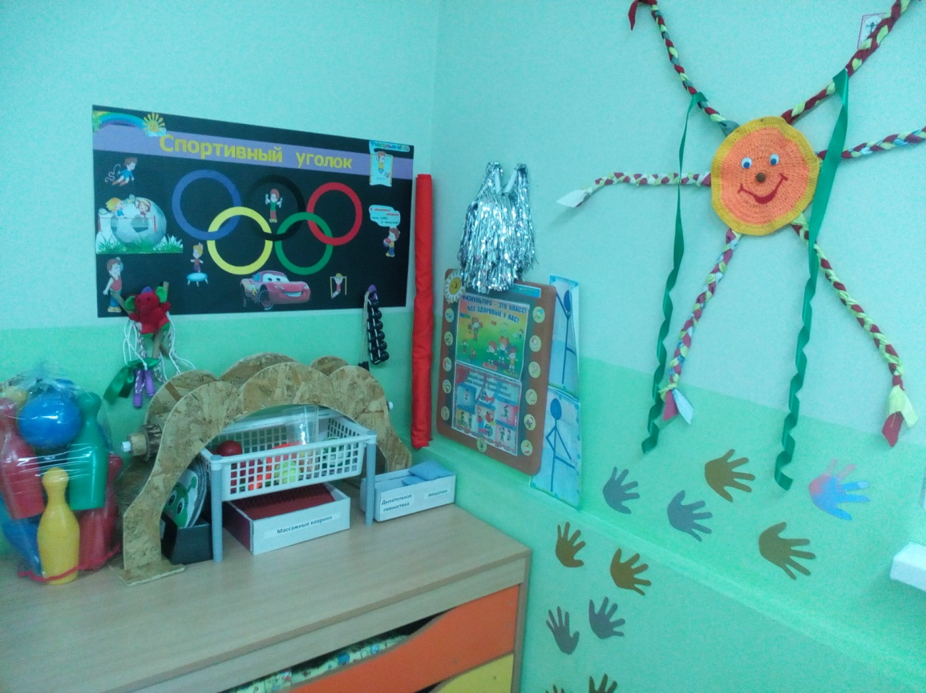
Спортивный уголок
Вам представить мы хотим
Уголок спортивный.
Хочешь быть здоровым ты,
Двигайся активно!
Приходите на часок
В наш спортивный уголок.
Упражнения с друзьями
Выполняйте вместе с нами.

Slide 5
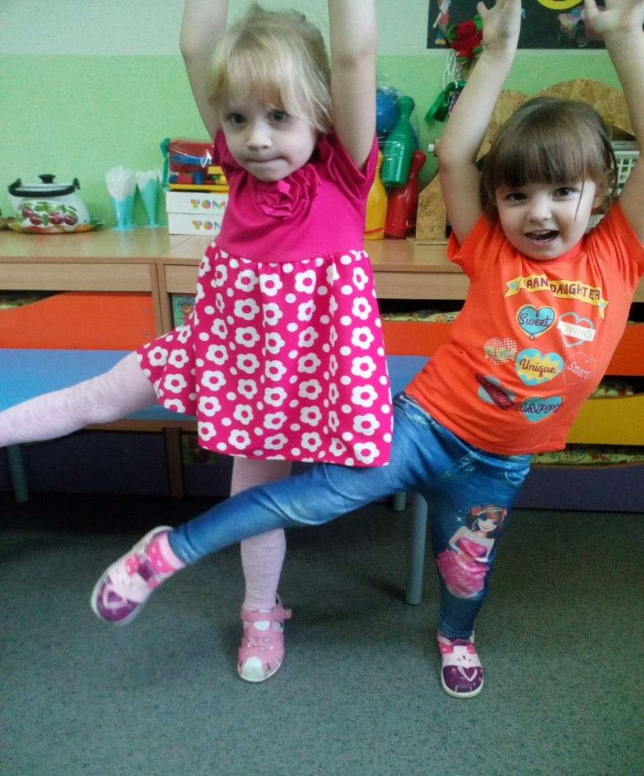
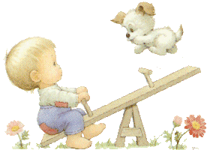
Дидактическая игра по физической культуре
Развивают интерес к физкультуре и спорту

Slide 6
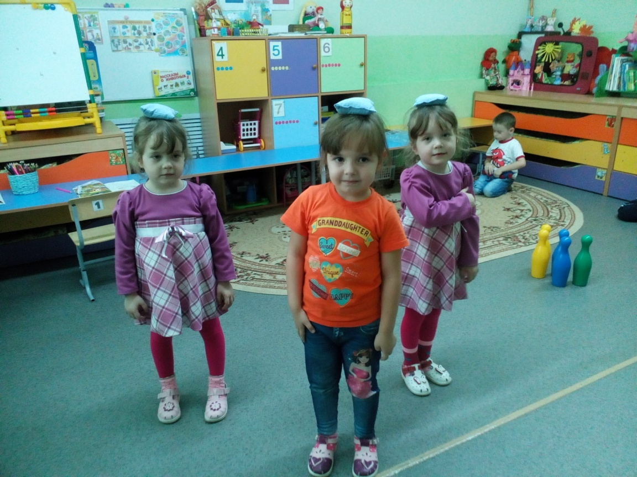
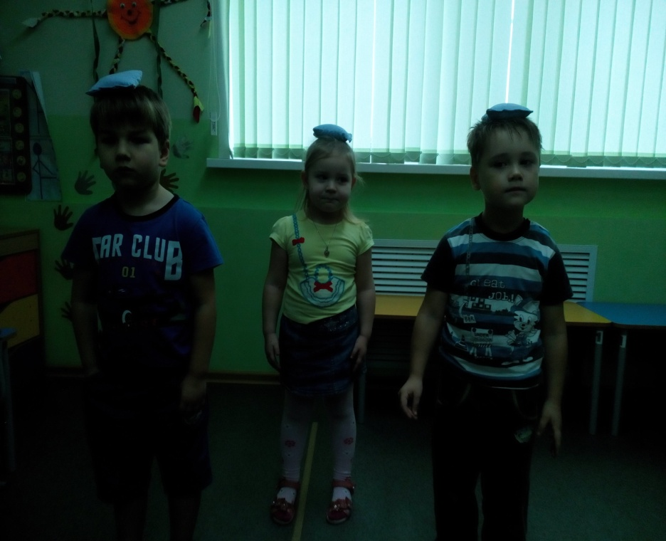
Обучение доступным двигательным умениям и навыкам с помощью нестандартного оборудования
«Мешочки» (наполненные песком) используются для развития силы рук, для занятия ОРУ, для метания, а также для удержания баланса.

Slide 7
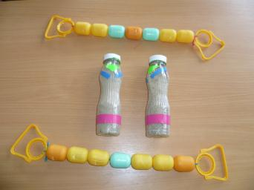
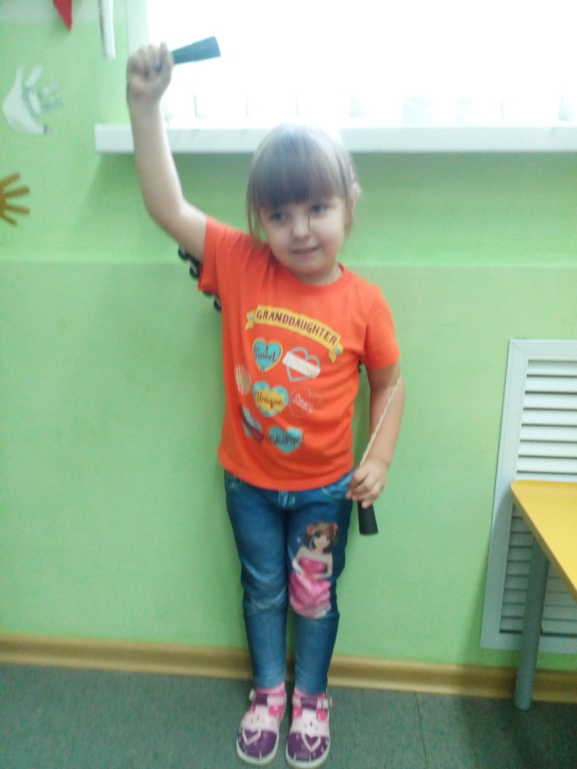
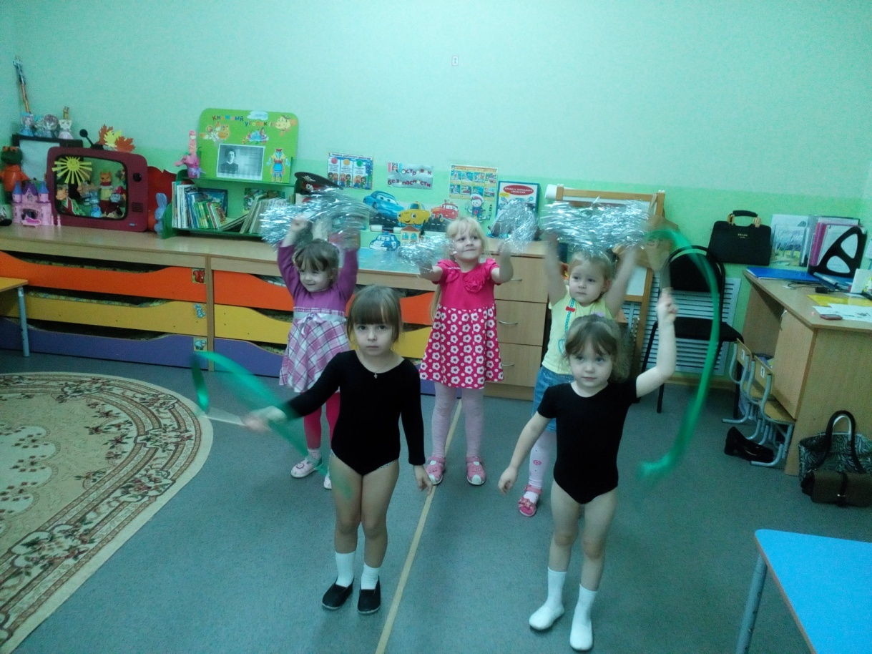
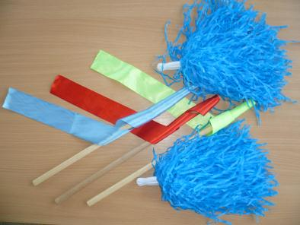
С лентой яркой наша Даша,
Наклонилась выгнув спину,
С эспандером тренировки,
Не страшат спортсменку Машу.

Slide 8
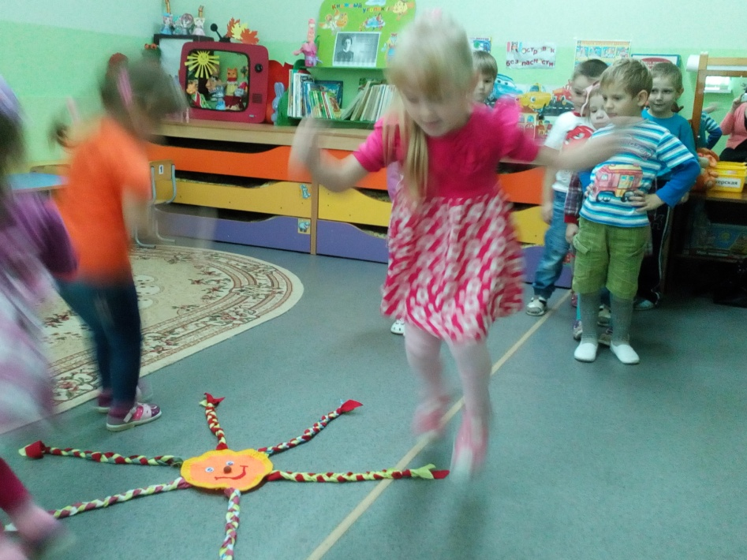
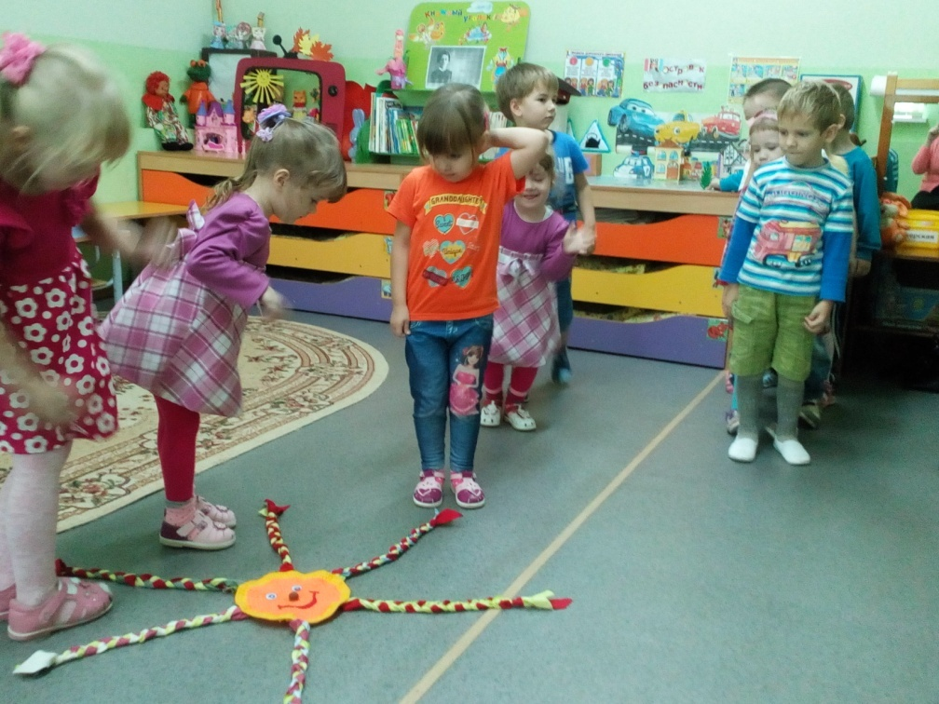
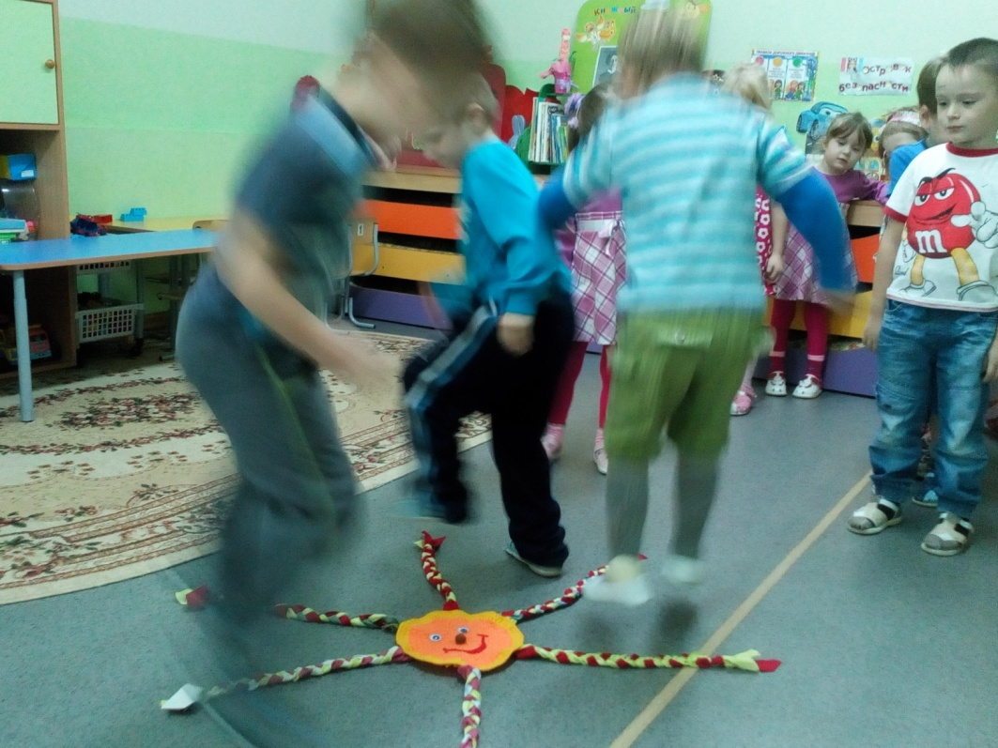
Есть весёлые сестрички –
Заплетённые косички.
Хочешь – можешь походить,
Хочешь – прыгай через них.

Slide 9
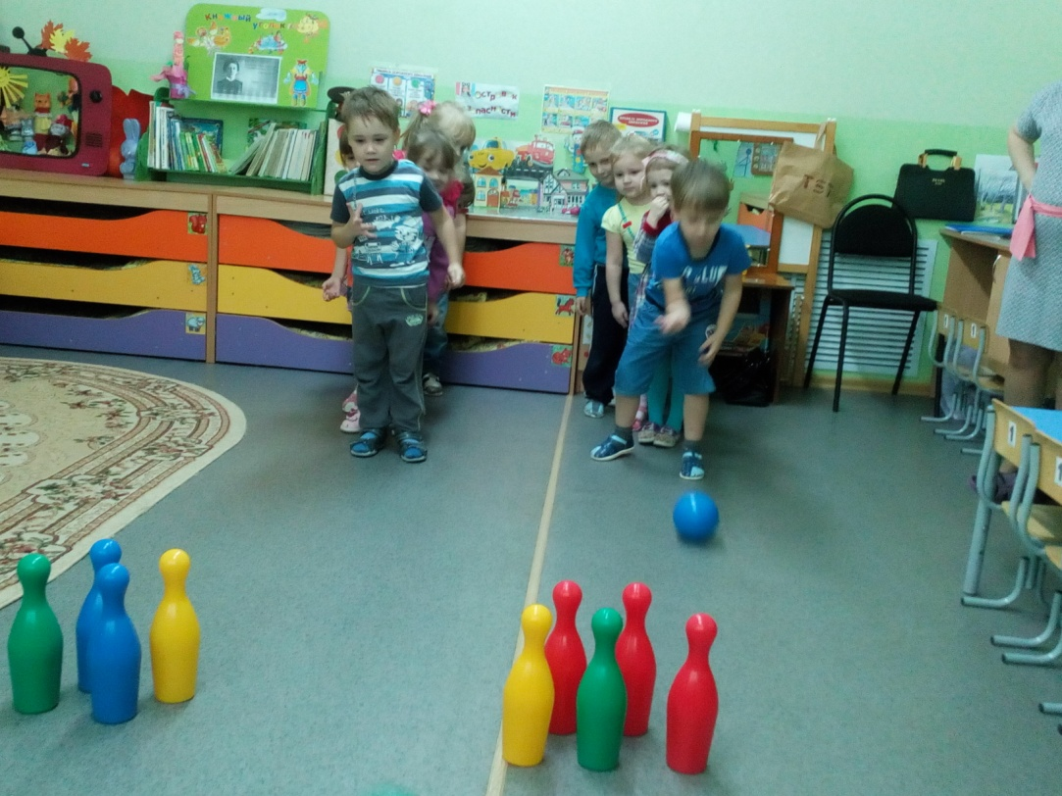
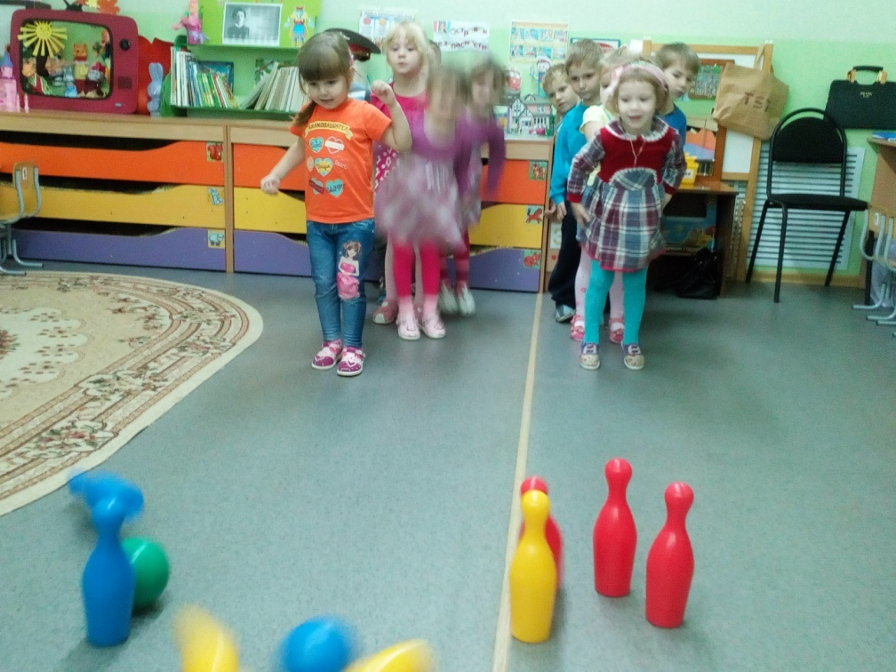
В кегли дружно мы играли Чтоб их сбить, шары катали. Та игра для нас не нова, Все собьём – расставим снова.

Slide 10
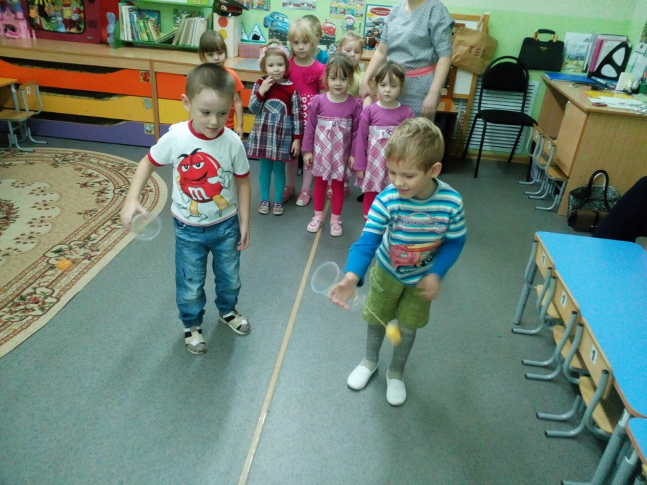
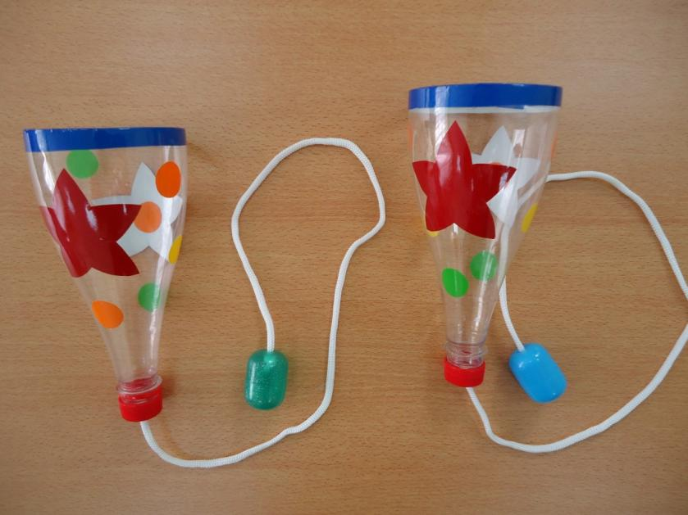
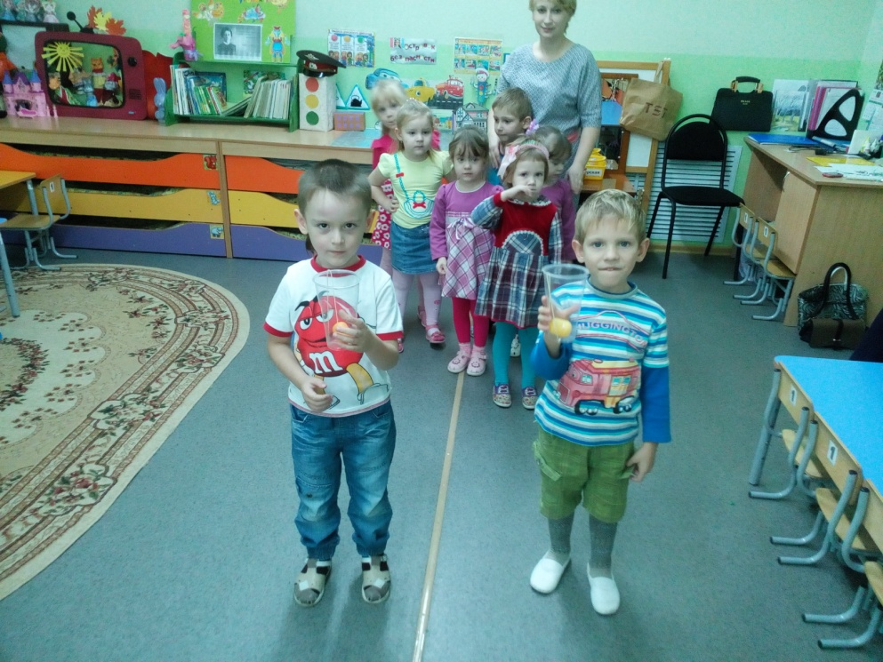
"Серсо" используют для развития глазомера и ловкости.

Slide 11
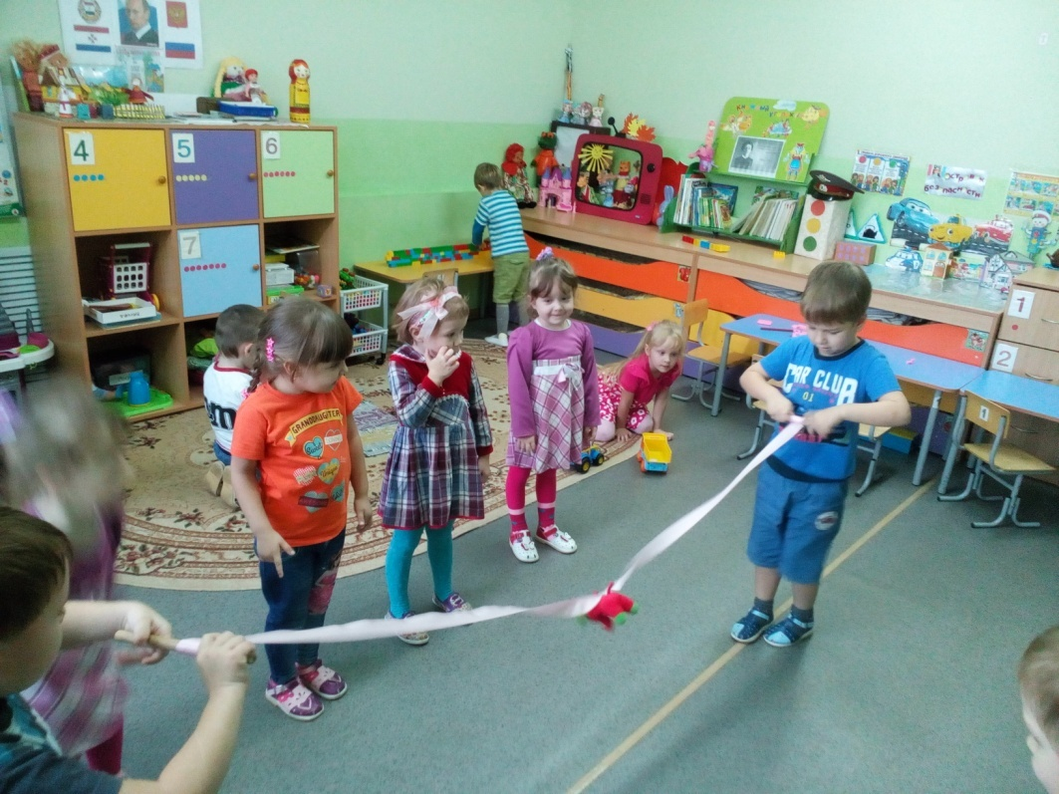
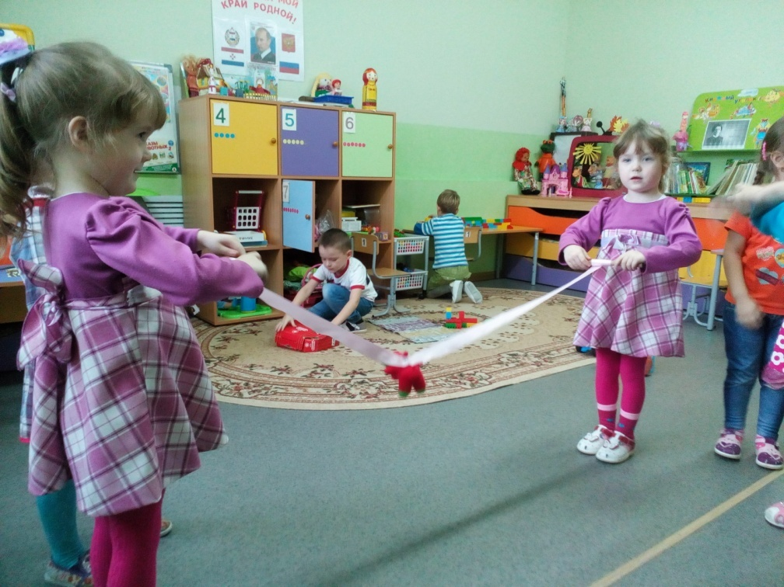
«Палочки-моталочки» соревновательные игры используют для эффективной тренировки мелкой моторики пальцев рук; совершенствуется ловкость, координация и быстрота движений

Slide 12
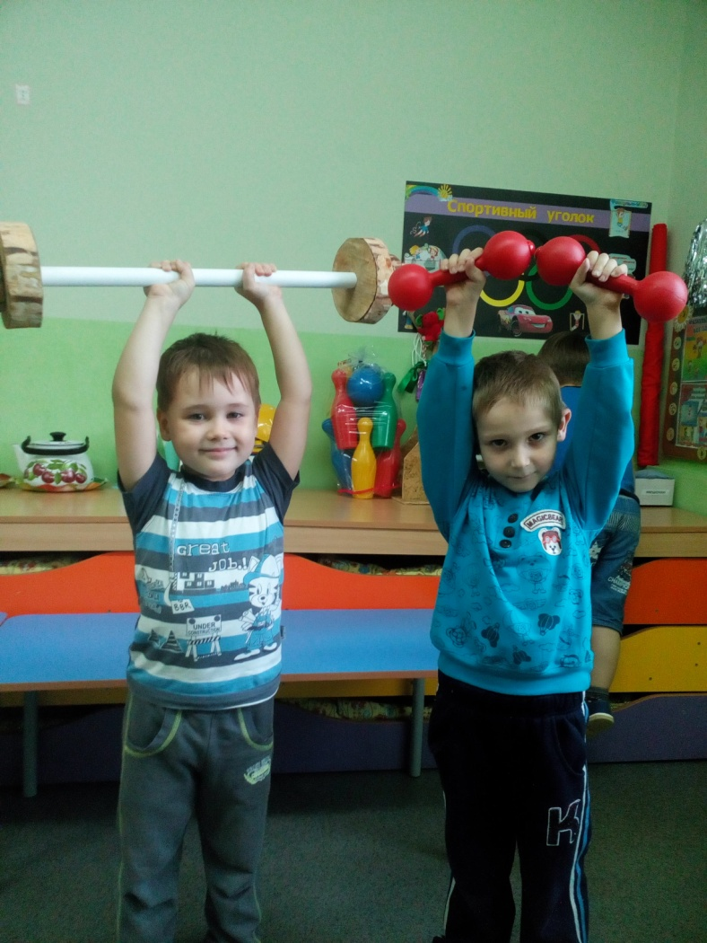
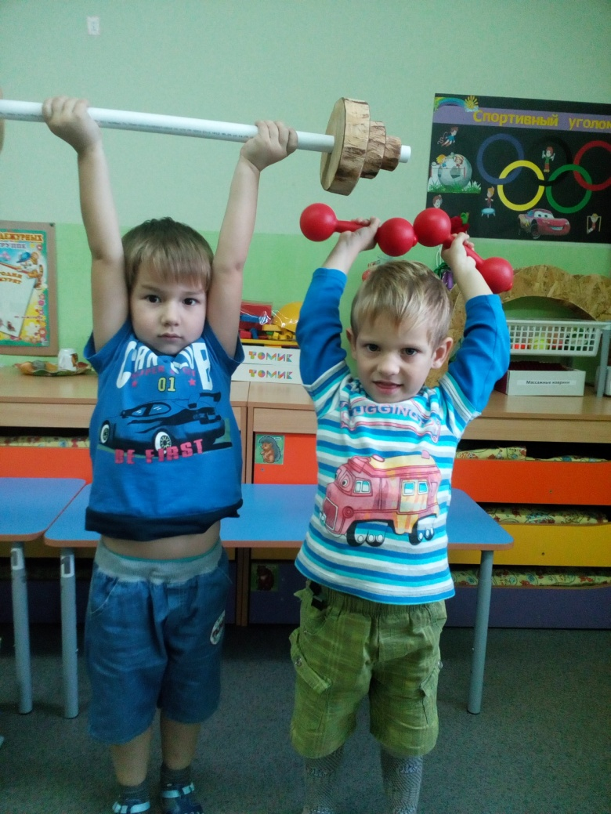
Чтоб рука была тверда,
Мышцы были крепки,
Не ленитесь по утрам
Поднимать гантельки

Slide 13
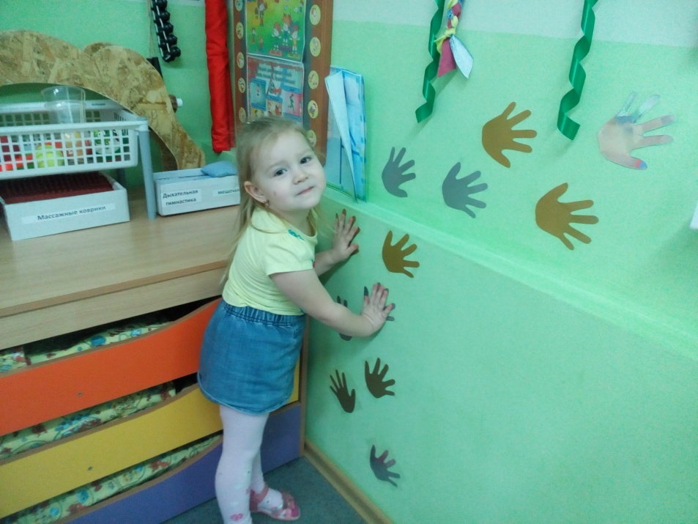
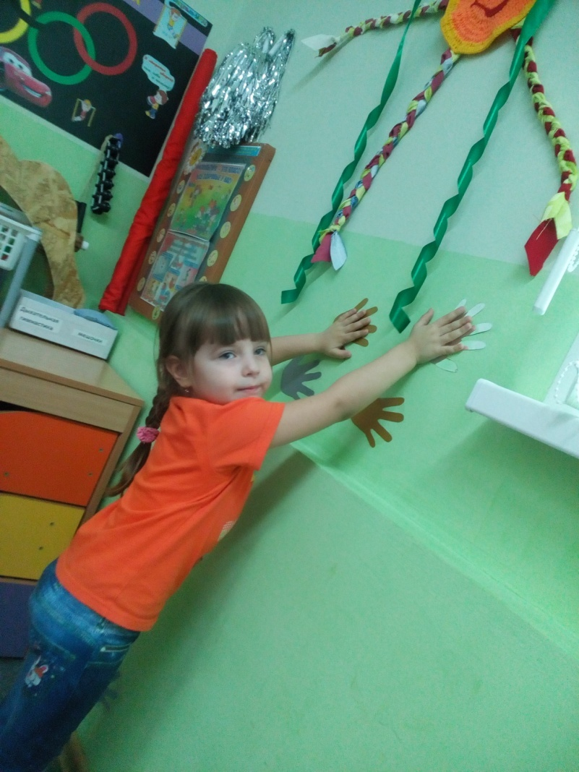
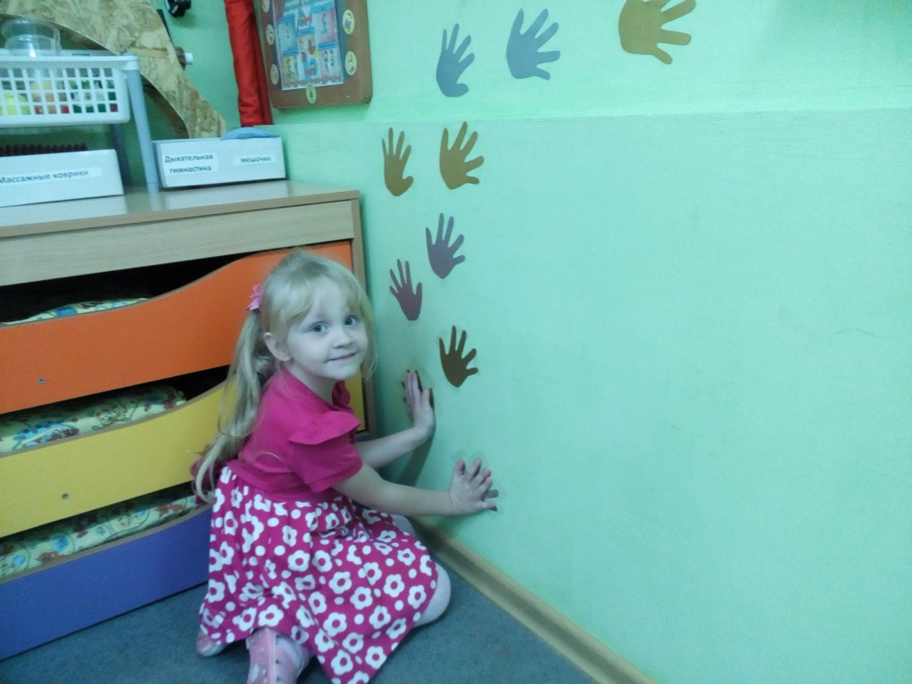
Игры с тихим тренажёром

Slide 14
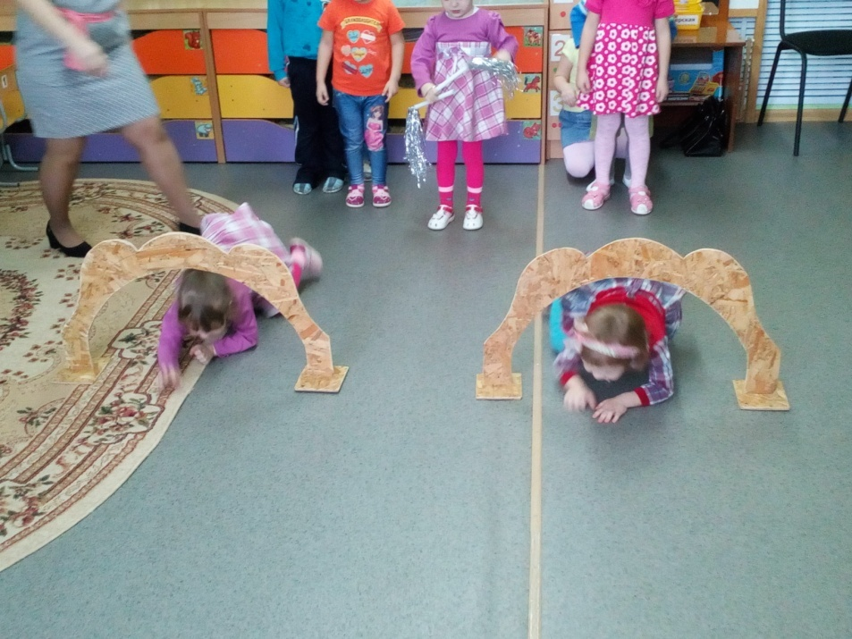
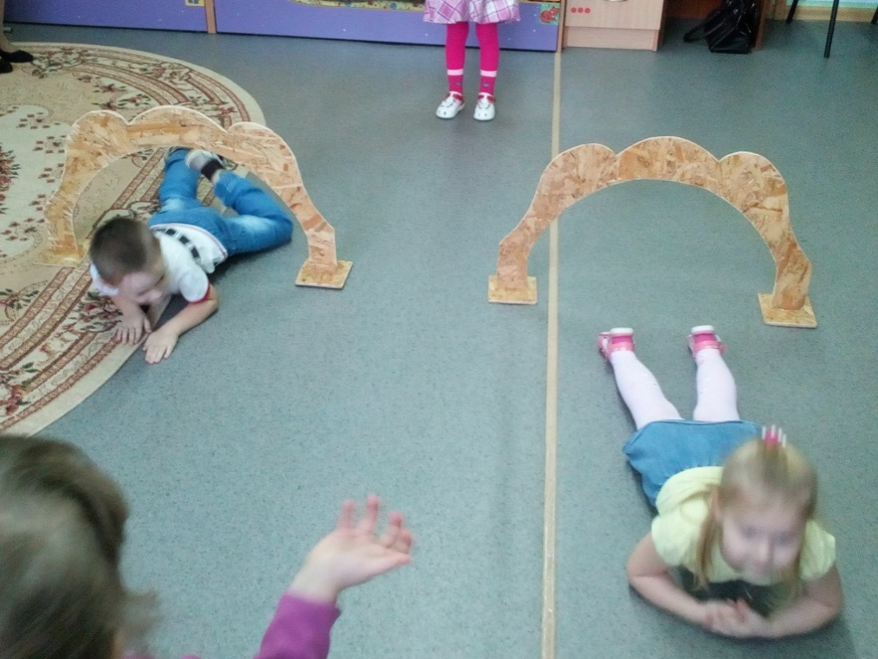
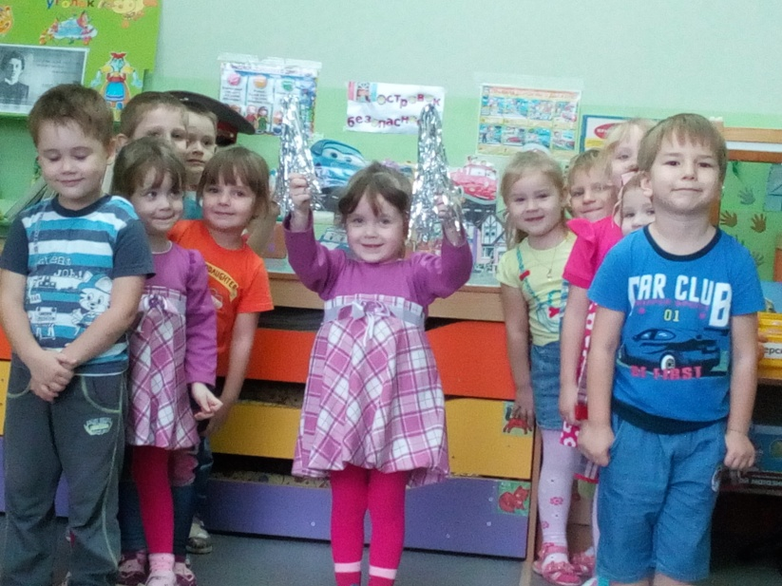
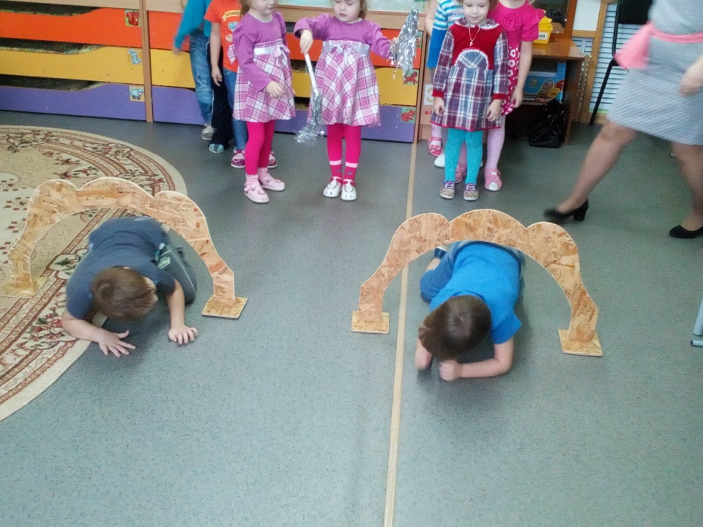
Игра «Перелезь через нору»
Спорт ребятам очень нужен! Мы со спортом крепко дружим! Спорт - помощник, спорт - здоровье, Спорт - игра, физкульт-ура!

Slide 15
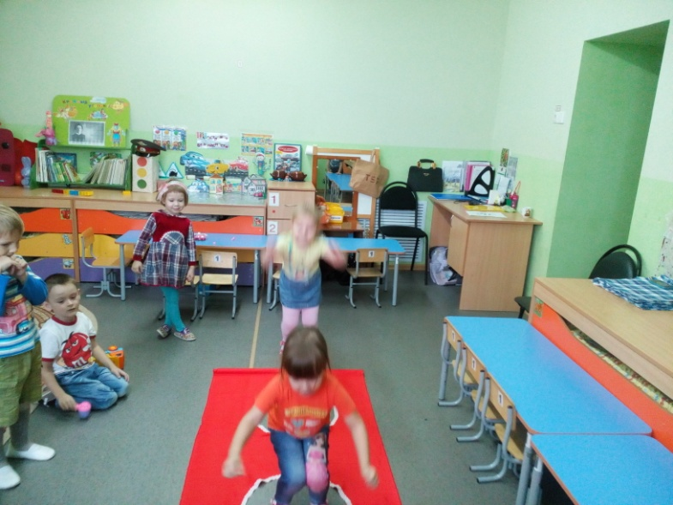
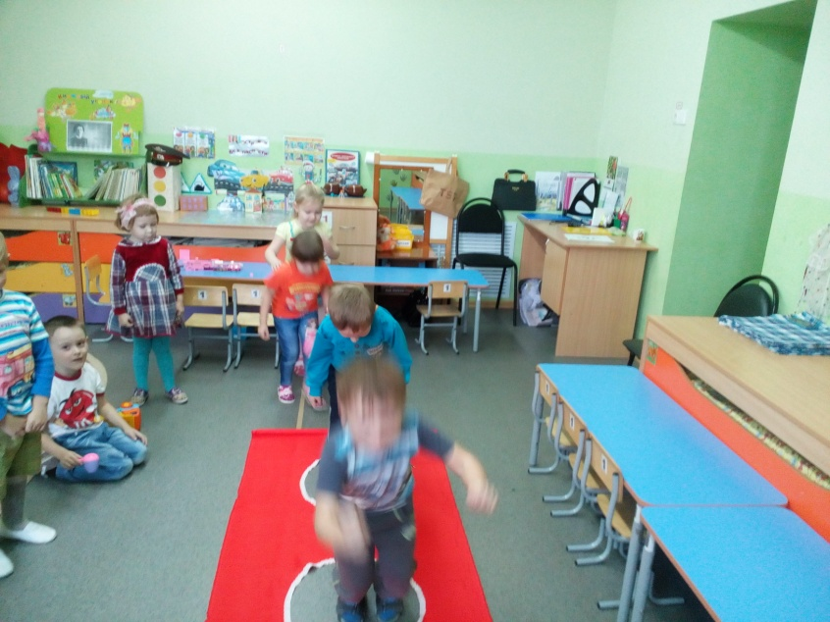
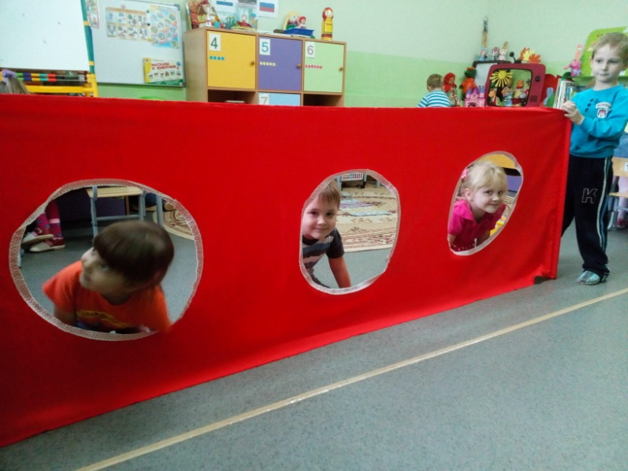
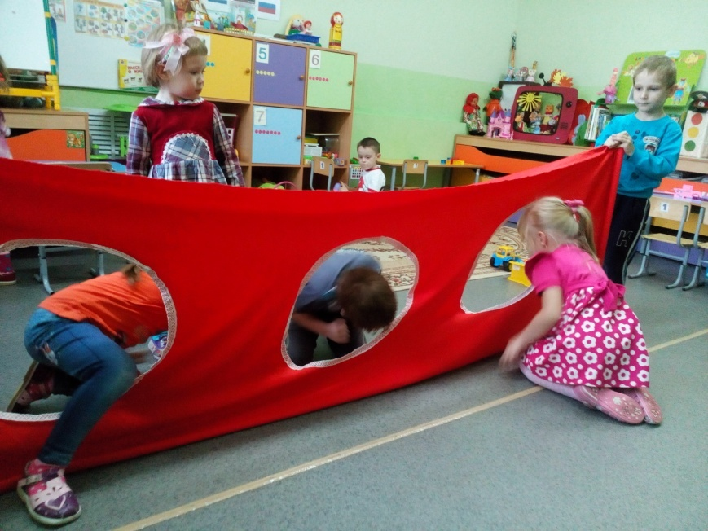
Весёлая дорожка
Руки мои – цепкие!
Ноги мои – быстрые!
Тренируюсь каждый день.
Лазать, прыгать мне не лень.

Slide 16
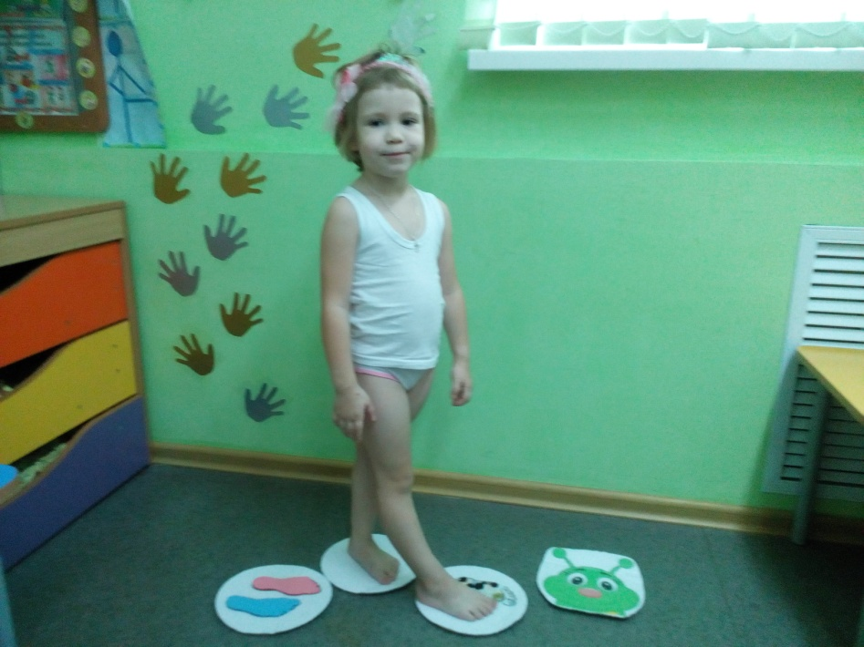
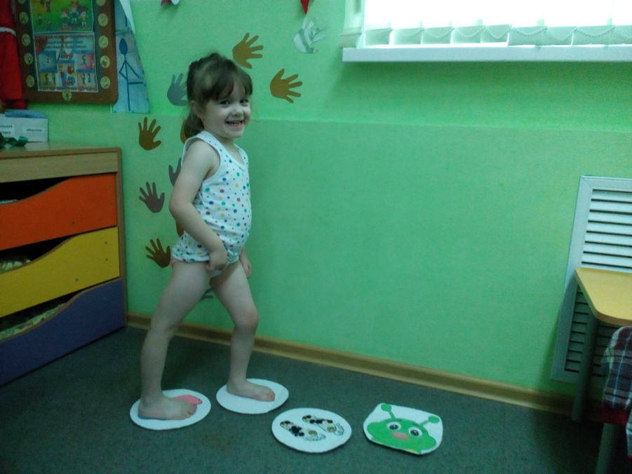
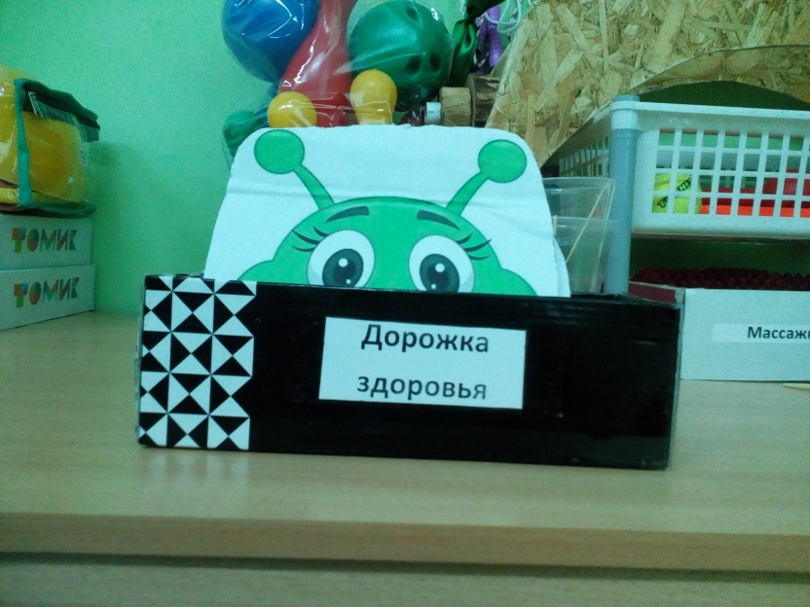
Дорожка здоровья

Slide 17
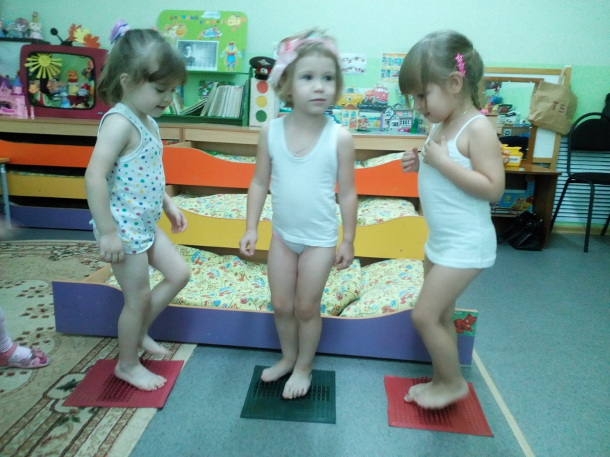
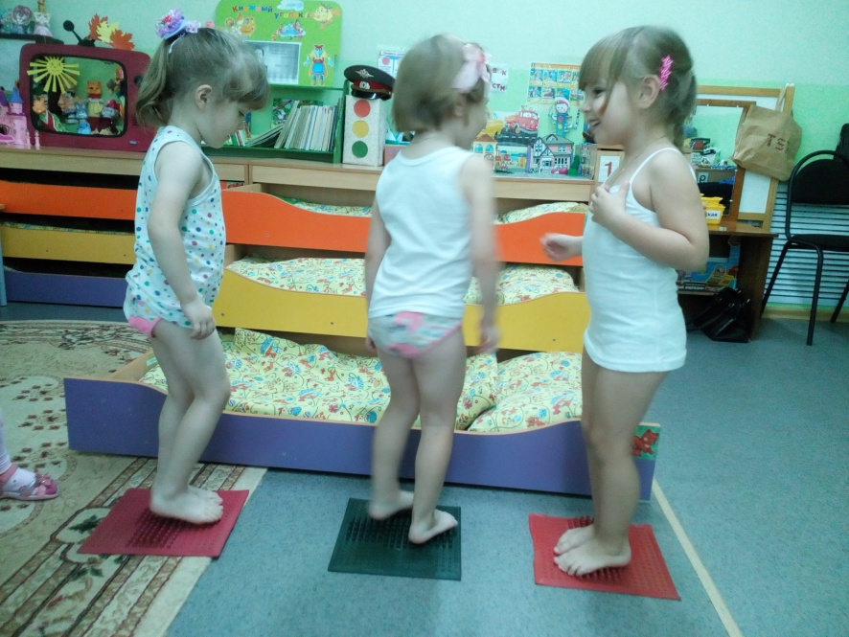
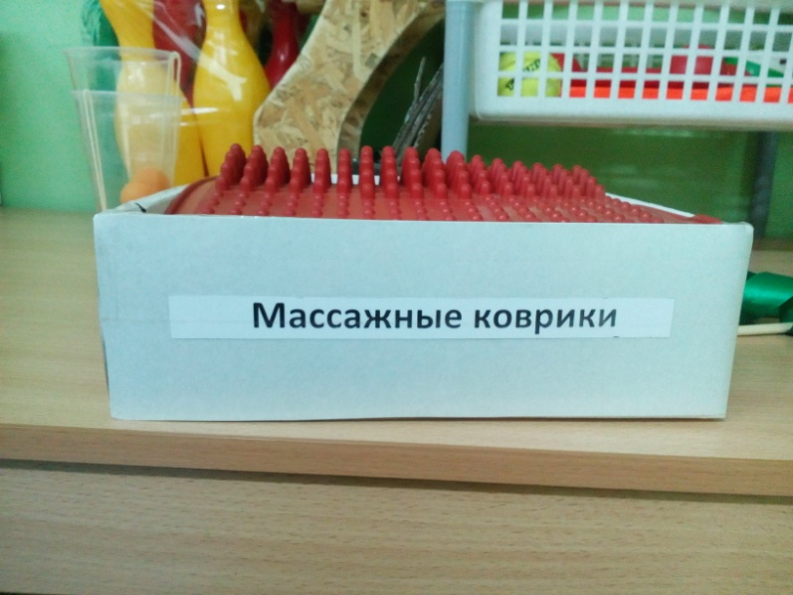
Массажные коврики
Много ковриков у нас Закаляться-просто класс! Тренируем стопы ног, Чтобы каждый был здоров!

Slide 18
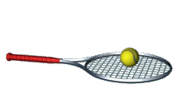
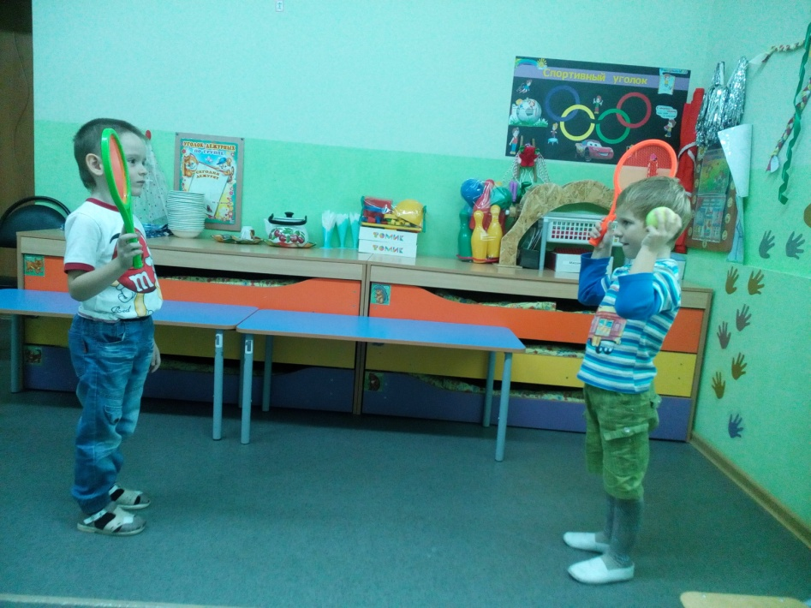
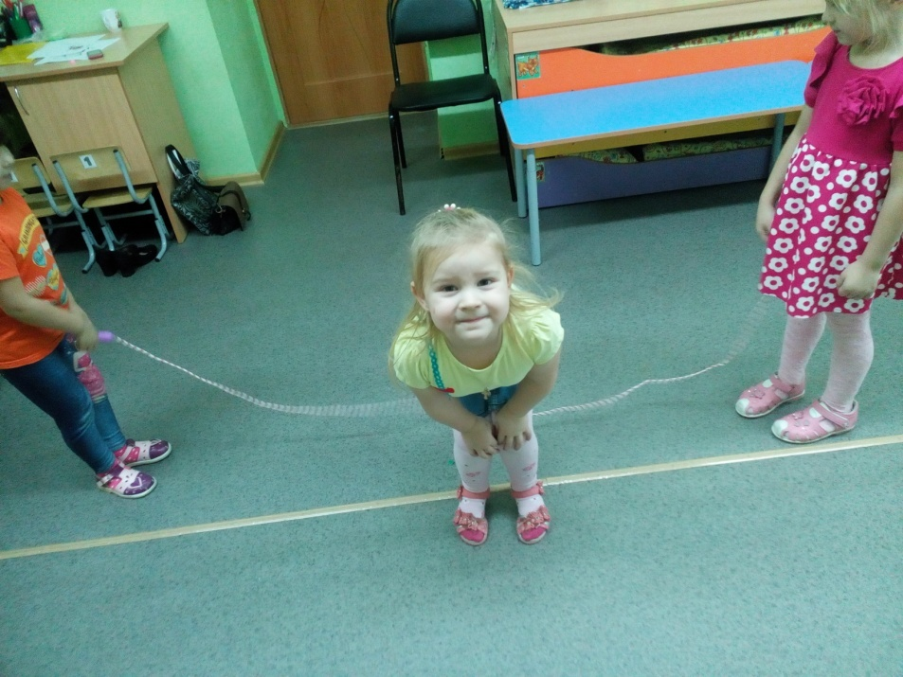
В теннис любим мы играть: Нужно шариком попасть Не в ладошки и не в сетку – В центр маленькой ракетки.
Чтобы прыгать научиться
Нам скакалка пригодится.
Будем прыгать высоко
Как кузнечики – легко.

Slide 19
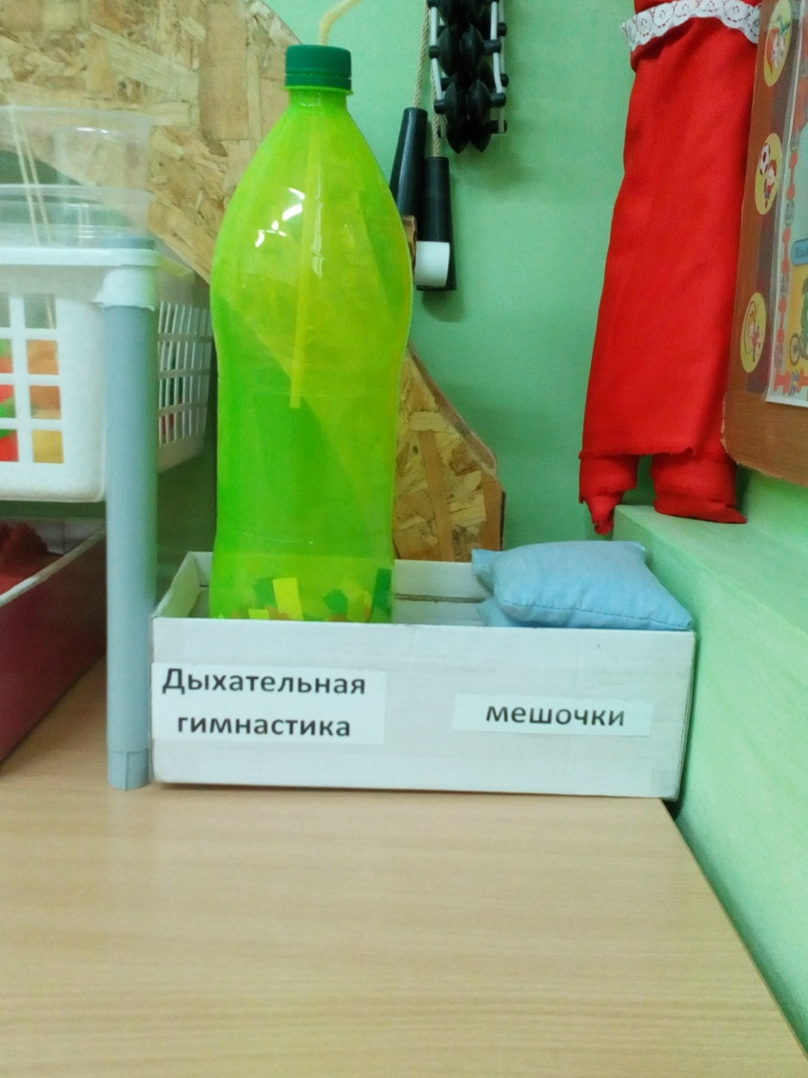
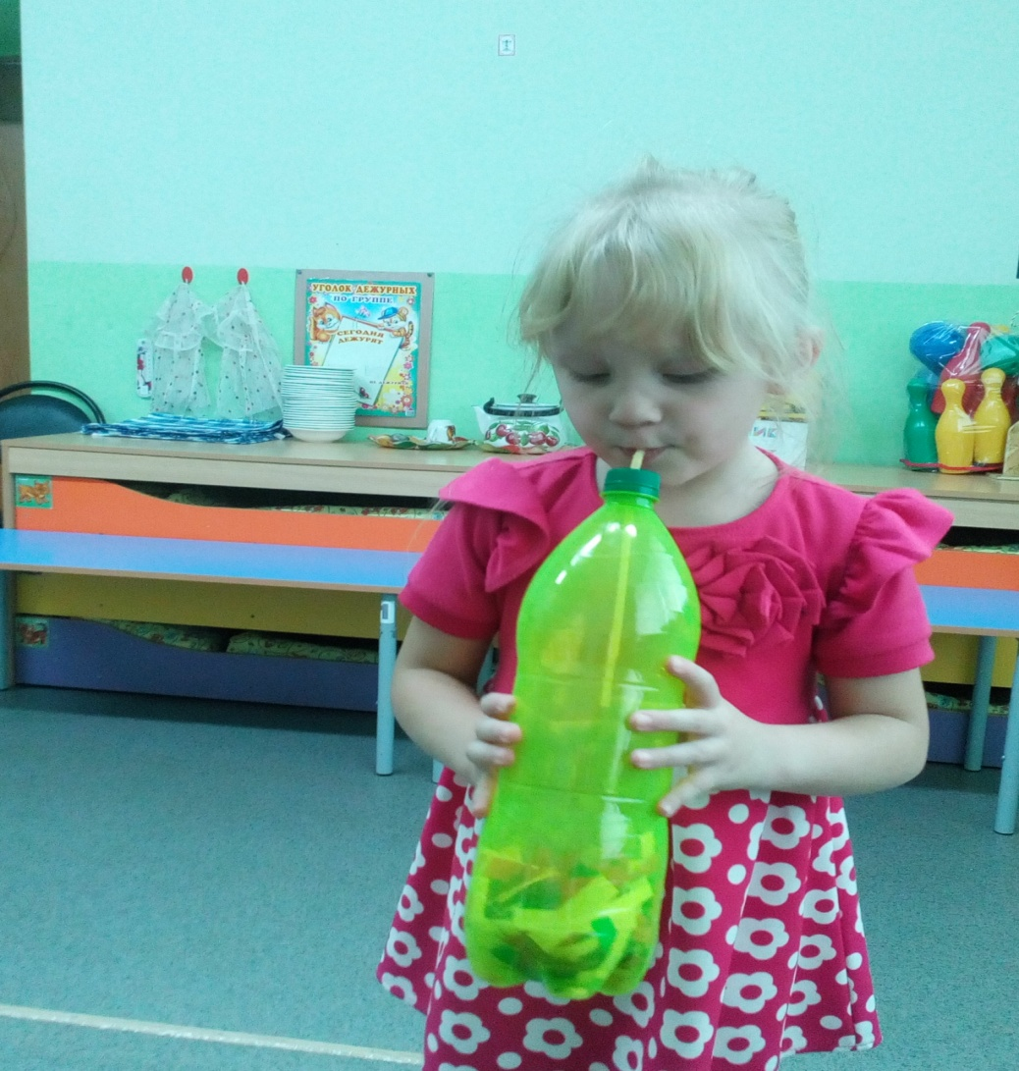
Дыхательная гимнастика
Дышим ровно, глубоко и свободно, и легко. Что за чудная гимнастика - как она нам помогает, Настроенье улучшает и здоровье укрепляет.

